Slide 1
Appel à Manifestation d’Intérêt
N°2018-001
Challenge Open Innovation
« Traitement des Données Essais »
Contact : magali.jaffard@safecluster.com

Slide 2

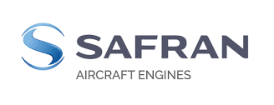
Objectifs
Thales Alenia Space et Safran Aircraft Engines lancent un challenge Open Innovation en commun pour identifier des partenaires capables d’étudier et co-développer des solutions répondant aux principaux cas de tests suivants:
Use Case N°1: Ouverture de domaine
Use Case N°2: Recherche des anomalies sur les voies de mesures en essais
Use Case N°3: Identification d’erreurs de transmission sur signaux hautes fréquences (anticipation des Glitch)
Choisissez votre use case!
Use case N°
X

Slide 3

1. Présentation de votre structure
Présentation Générale de l’entreprise candidate
Activités/principaux produits et services
Raison sociale :
Nom Prénom :
Fonction :
Email du représentant :
Date de création :
Effectif :
CA :
Principaux clients:
Part de l’activité consacré à la R&D:
Description de l’équipe et de son expérience
Compétences de l’équipe en lien avec le use case sélectionné
Point de contact technique
Nom Prénom:
Fonction:
E-mail:

Slide 4
1. Présentation de votre structure compétences
Compétences, connaissances et savoir-faire dans le cadre de l’A.M.I
Atouts ou points forts pour la réponse aux uses cases sélectionnés

Slide 5
1. Présentation de votre structure
Motivations
Motivations de la participation à ce challenge

Slide 6
2 Proposition technique
Description technique générale
Solution technique envisagée et références/expertise dans le domaine

Slide 7
2 Proposition technique
Innovations dans le domaine
Caractère innovant de la proposition technique – performances visées

Slide 8
Questions ou précisions à propos de cet A.M.I

Slide 9
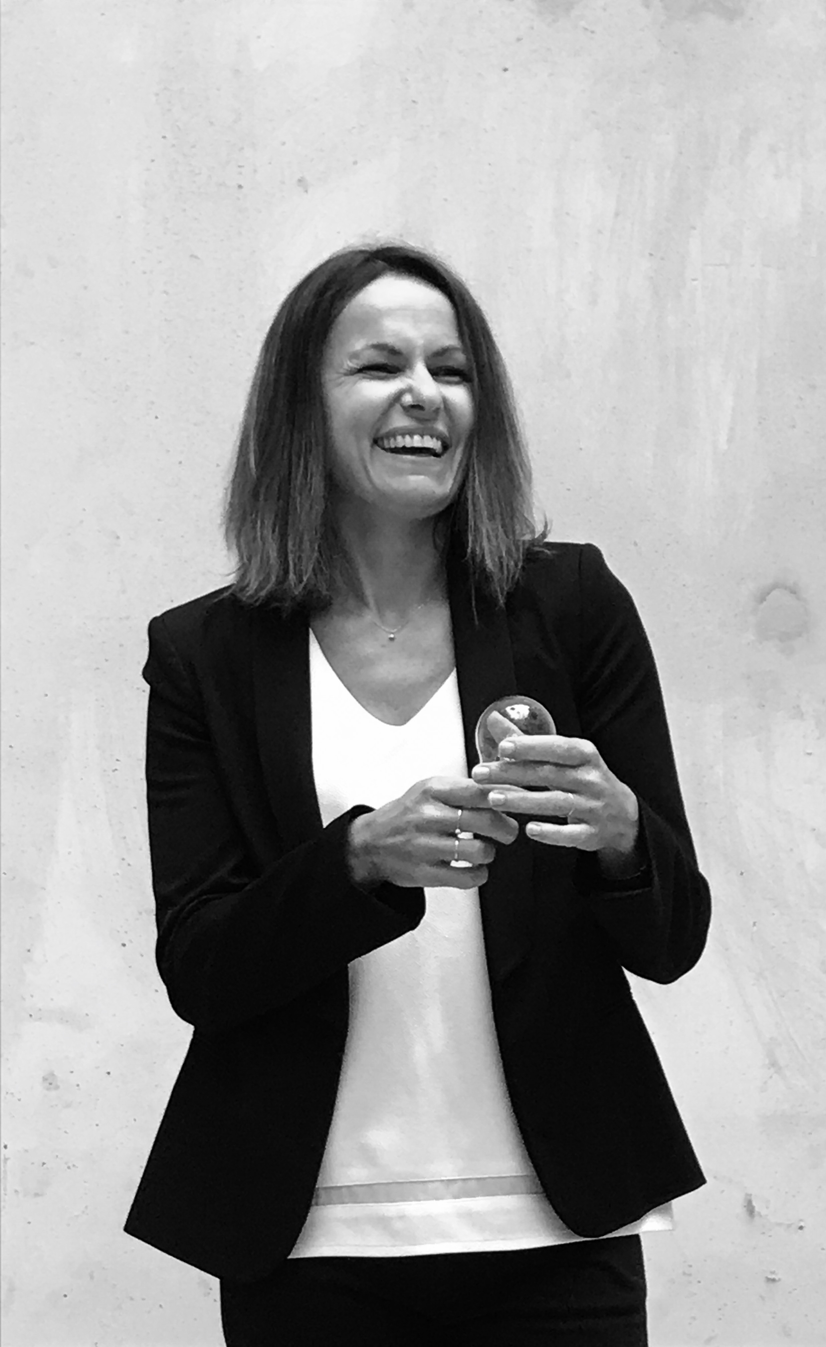
Contact SAFE Cluster
Magali JAFFARD
Responsable du service Innovation
Tél : 07 77 68 64 74
Mail : magali.jaffard@safecluster.com

